Slide 1

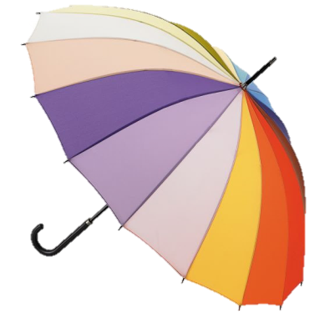


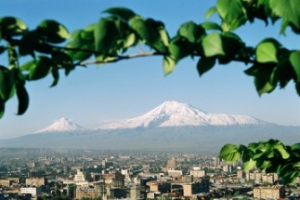
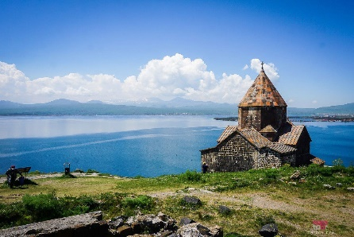
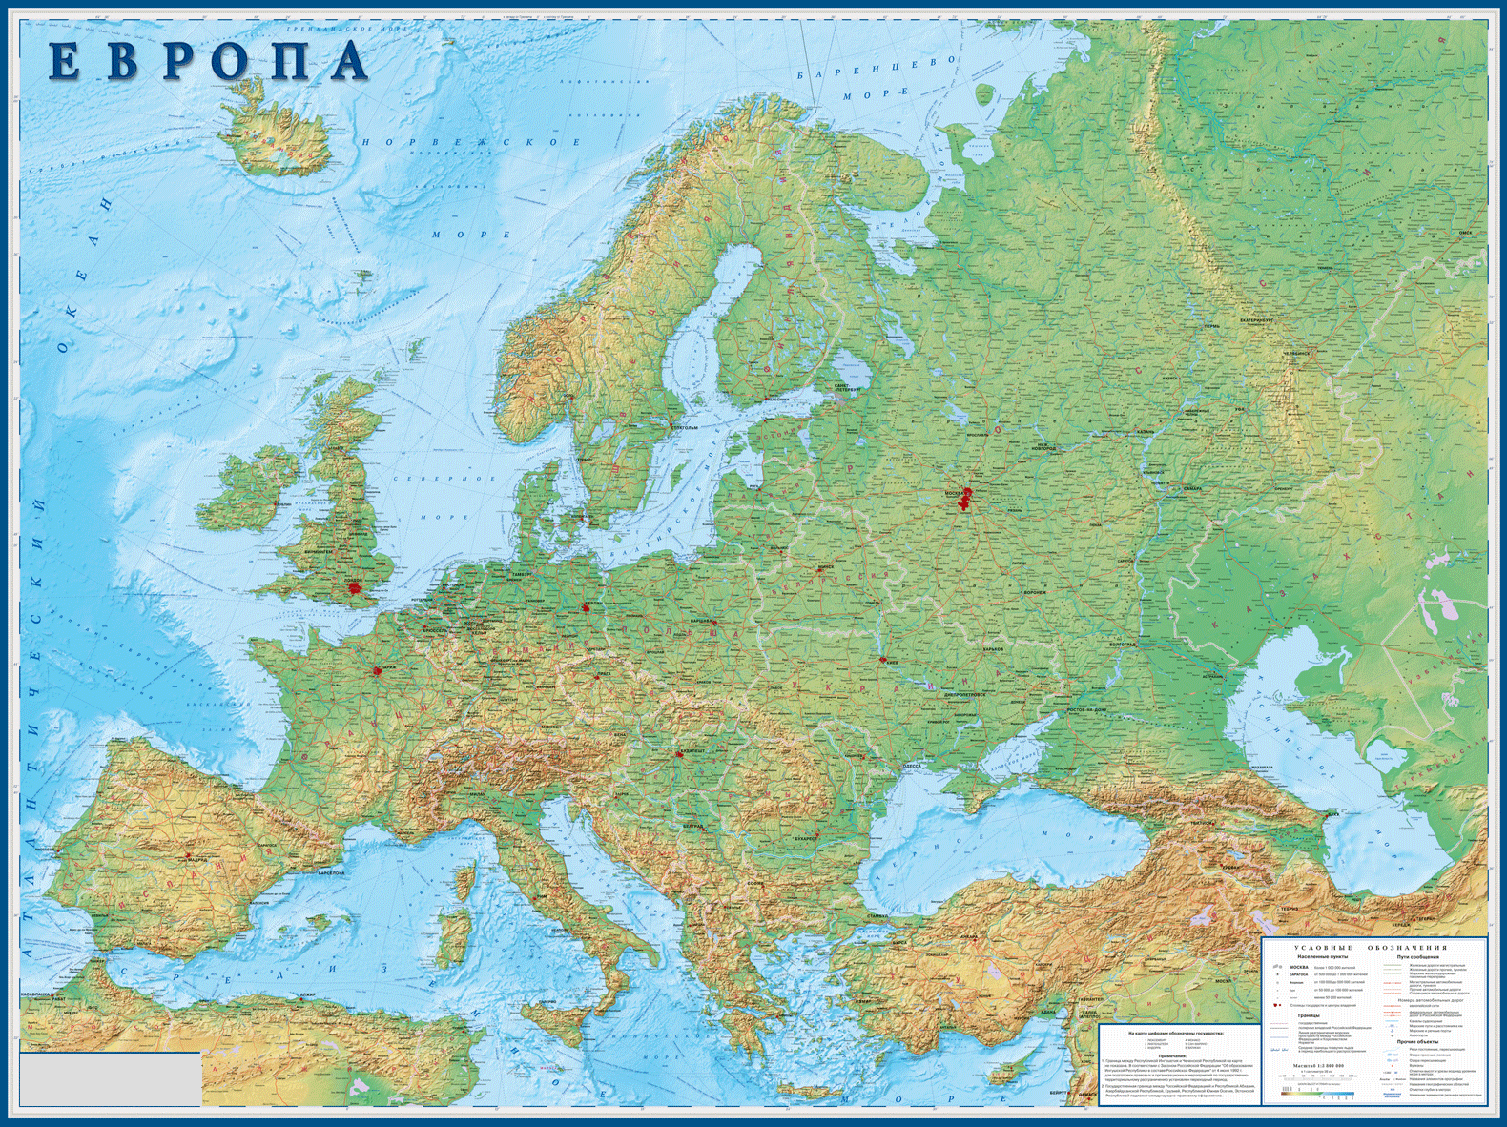
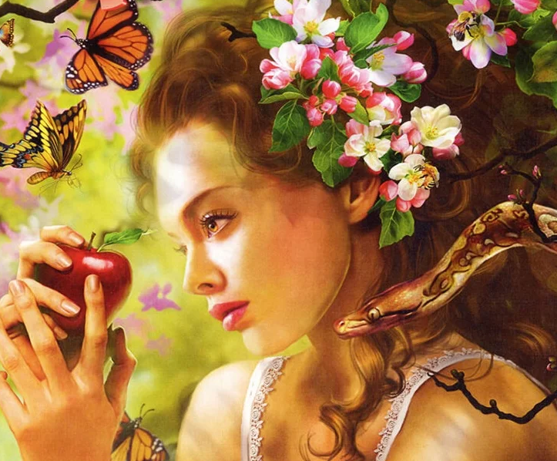
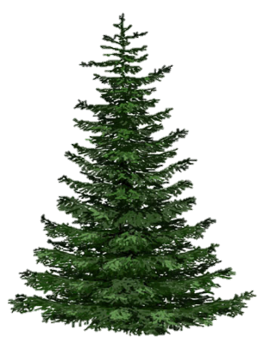
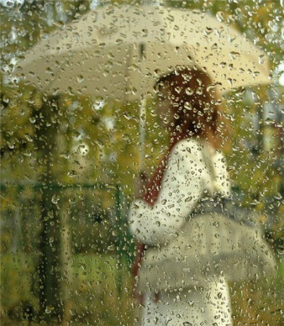



Արտասանվում է եվ կամ էվ
եվ
էվ
Եվրոպա
Եվա
արևածաղիկ
Սևան
անձրևանոց
Երևան
անձրև
արև
եղևնի
թևեր
տերև
սև

Slide 2

Կեցցե՜ք
Молодцы!

Slide 3
Արտասանվում է եվ կամ էվ
եվ
էվ
Եվրոպա
Եվա
Երևան
արև
Սևան
անձրևանոց
տերև
եղևնի
սև
թևեր
անձրև
արևածաղիկ

